Slide 1
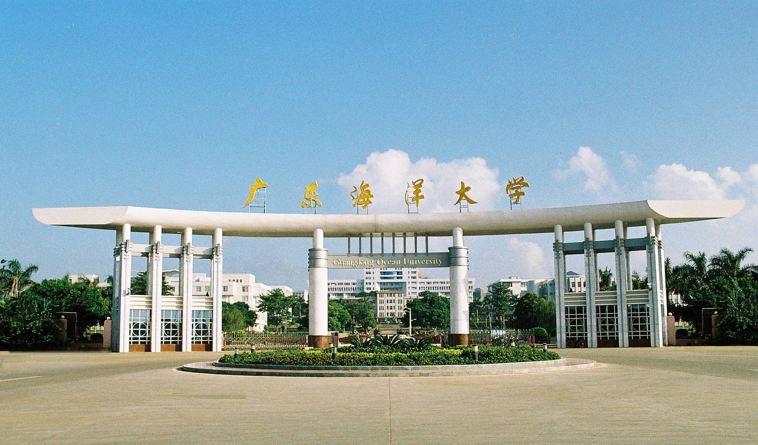
《农业经济管理理论与政策》
朱坚真 教授 博士
2018年

Slide 2

第六章 农业产业化经营
第一节 农业产业化经营内涵及基本特征
第二节 农业产业化经营组织原则
第三节 农业产业化经营类型及运行机制
第四节 中国农渔产业产业化经营实践

Slide 3
农业产业化经营内涵及基本特征
第一节
一、农业产业化经营的产生与发展
我国农业产业化经营始于20世纪80年代初，由于农村商品生产的发展，农村小规模分散经营与国内外大市场的矛盾日益突出，农产品买卖困难，特别是渔产品短缺严重影响农业、渔业第一产业生产、发展，阻碍农民、渔民增产增收，农村、渔村广大干部群众积极探索发展农业的新出路。 。
20世纪90年代，一些地区积极推进“农业和农村、渔村经济产业化”，使农业产业化从农民、渔民的自主选择逐步上升为党和国家的重要政策。
表6-1我国农业产业化经营组织发展概况
指标 | 1988年 | 2005年 | 2011年
农业产业经营组织总数（个） | 30344 | 135725 | 280000
带动农户数（万户） | 4923.27 | 8726 | 11000
约占全国农户数目比例（%） | 15 | 35.2 | 50
每户农业产业化经营中增加收入（元） | 800 | 1336 | 2400

Slide 4
农业产业化经营内涵及基本特征
第一节
二、农业产业化经营的内涵
从狭义上来讲，农业产业化是“农业产业系列化”，就是把一个农产品或者渔产品升格为一个系列，使农业成为包括生产、加工、流通在内的完整的产业系列；农业产业化也可以理解为是一种新型的农业生产管理体系、组织和经营方式。
从广义上来讲，农业产业化经营不仅包括农林牧渔业，而且应该包括工业和商业，甚至文教、卫生和服务行业，即产前、产中、产后三个领域全部内容的总和。
三、农业产业化经营的基本特征
农产品商品化
生产专业化
经营一体化
布局区域化
产出规模化
服务社会化

Slide 5
第一节
第二节
农业产业化经营组织原则
一、经济原则
经济原则，是指参与农业产业化经营的每个个体、组织为了获得一定数量和质量的产品和服务及其他成果所耗用的人力、物力、财力等各项资源最少。
二、利益原则
利益原则，是指参与农业产业化经营组织的个体、组织等，既要耗费适当的资源，又要取得适量的收入，只有当农业产业化经营组织的参与者取得的收入弥补耗费后还有剩余（即利润），实现产出大于投入，农业产业化经营组织的各个参与者才能长久地生存和发展，这就是农业产业化经营组织的利益原则。

Slide 6
第一节
第二节
农业产业化经营组织原则
三、分工协作原则
分工协作原则，是指农业产业化经营组织内各个不同的部门或单位互相分工、协调合作。
四、效率原则
效率原则，是指以有限的陆地及海洋资源区谋求最大的成果，它是各类组织工作应遵循的最基本的原则。
五、平衡原则
平衡原则，是指农业产业化经营组织系统内的农渔产品生产、加工、销售等三个不同的产业链条的利益必须平衡，只有这样才能保证农业产业化经营组织系统的正常存在。

Slide 7
农业产业化经营类型 及运行机制
第一节
第三节
一、农业产业化经营的类型
（一）龙头企业带动型
一般采取“公司+农户（渔户）”和“公司+基地+农户（渔户）”为基本组织形式。
1、含义
（1）龙头企业特征：一是姓“农”，其经营活动必须是以农产品为基础(原料或资源)：二是属“龙”，它必须置身于龙型经济之中，对龙身、龙尾发挥辐射带动作用，引导生产、深化加工、服务，开拓市场等；三是“一体”，与基地农渔户结成利益共同体，围绕共同的最终产品合成同一个生产周期，形成农业产业化经营的机制 。
（2）龙头企业带动型，是指将龙头企业的生产、加工、销售与农户农产品生产、渔户渔产品养殖及捕捞相结合，以市场为导向，按照约定的利益联结机制，联接为一体化的共同体，他们是一定程度的“风险共担、利益共享”的利益共同体。

Slide 8
农业产业化经营类型 及运行机制
第一节
第三节
一、农业产业化经营的类型
（一）龙头企业带动型
2、特点
（1）强化陆地资源及海洋资源的开发。
（2）发展农业及渔业副产品加工。
（3）统一销售农渔产品。
3、利益联接方式
（1）合同订购。
（2）保护价收购。
（3）服务体系。
（4）利润退还。
（5）风险保障。
（6）返祖倒包。
（7）互相参股。

Slide 9
农业产业化经营类型 及运行机制
第一节
第三节
一、农业产业化经营的类型
（二）主导产业带动型
一般采用“主导产业+农户（渔户）”为基本组织形式。
1、含义
（1）主导产业从量的方面来看，应该是在国民生产总值或国民收入中占有较大比重或者将来有可能占有较大比重的产业部门；从质的方面来看，应该是在整个国民中占有举足轻重的地位，能够对经济增长的速度和质量产生决定性影响，其较小的发展变化足以带动其他产业和整个国民经济变化，从而引起经济高涨的产业部门。
（2）主导产业带动型，指各地利用自身有比较优势的陆域资源或者海洋资源，引进专门技术，从发展特色农业、特色农渔产品入手，以农户庭院经济、渔民小规模养殖捕捞经济破题，多种经营起步，一体化上路，发展“一乡一业”、“一村一品”，逐步扩大经营规模，提高农渔产品档次，组织产业群、产业链，形成区域主导产业和拳头产品。

Slide 10
农业产业化经营类型 及运行机制
第一节
第三节
一、农业产业化经营的类型
（二）主导产业带动型
2、特点
（1）主导性 （2）区域性 （3）开放性。
（三）专业市场带动型
一般采用“专业市场+农户（渔户）”为基本组织形式。
1、含义
（1）专业市场，是指集中交易某一类商品或者若干具有较强互补性或替代性商品的场所。它是一种典型的有形市场，以现货交易为主，远期合同交易为辅。
（2）专业市场带动型，是指以一专业市场或专业交易中心为依托，上连基地或农渔户，下接广大消费者和客户，形成商品流通中心、信息交流中心、价格形成中心，实现产销一体化经营，节约交易成本，提高运营效率和经济效益。

Slide 11
农业产业化经营类型 及运行机制
第一节
第三节
一、农业产业化经营的类型
（三）专业市场带动型
2、特点
（1）为农渔副产品提供销售场所。
（2）为农渔副产品生产提供信息。
（3）稳定和控制农渔副产品的市场价格。
（4）促进专业化区域经济带的形成。
3、类型
（1）生产基地批发市场型。
（2）消费地批发市场型。
（3）消费地零售超市型。

Slide 12
农业产业化经营类型 及运行机制
第一节
第三节
二、农业产业化经营的运行机制
（一）利益分配机制
从全国各地农业产业化经营实践看，利益分配主要有以下几种主要方式：
第一，利益补偿。主要是松散型“公司+农户（渔户）”模式中利益分配的主要方式。公司通过稳定合理的收购价格保证农民和渔民在农业生产环节应得到的利益，并通过优惠供应种畜、种苗、有偿提供技术服务等手段使农民及渔民在一定程度上得到利益补偿；
第二，利益均衡。在紧密型“公司+农户（渔户）”模式中，公司除采取制定保护价，提供一定的资金资助等方式保护农民和渔民利益外，还把加工、销售环节的部分利润返还给农渔民，尽可能使农渔民与公司的利益均衡。
第三，按股分红。这是股份制或股份合作制企业与农渔户进行利益分配的主要方式。
第四，转移交付。转移支付是指通过各种转移支付手段为农民（渔民）提供农业生产环节系列服务，对农民和渔民进行间接价值补偿。包括对农渔户提供贷款贴息、补贴生产资料，免费培训人员或赊销种苗、种畜等。

Slide 13
农业产业化经营类型 及运行机制
第一节
第三节
二、农业产业化经营的运行机制
（一）利益分配机制
由于具体的组织形式不同，实行的微观体制不同，各自的利益分配机制也有所不同，主要有如下几种利益机制：
1、“龙头”企业与农渔户之间的利益机制
“龙头”企业、流通、科技服务组织与参与农业产业化经营的农渔户、专业大户及其他私人经营者均有利益分配关系，这些组织与农渔户都是各自独立的经营者和利益主体。
它们的利益关系有两种机制：一种是松散机制，按照市场交换原则相互进行交易，与一般市场买卖关系相类似；另一种是紧密机制，“龙头”企业按照系统内“非市场安排”与市场机制相结合的方式，对农渔户实行低偿和无偿服务，按内部合同保护价格收购农户签约产品，农渔户获得交售产品的成本和比例不等的利润，还从龙头企业得到利润返还。

Slide 14
农业产业化经营类型 及运行机制
第一节
第三节
二、农业产业化经营的运行机制
（一）利益分配机制
2、合作经济组织内部的利益机制
农民和渔民采取联合自助方式发展农业产业化经营。农渔户既是农业共营系统中的生产者，又是合作经济财产共有人，它们一方面按合同价格将其产品交售给合作经济组织，另一方面又从中得到利润返还，这都是合作经济组织内部的利益分配，按合作社或协会章程和合作合同规定进行。
3、股份合作制经济组织与农户之间的利益机制
合作经济组织和集体经济组织实施农业产业化经营，引入股份制又保持原来固有体制，形成股份合作制经济或股份制集体经济，其中农民和渔民以入股形式进入二、三产业，既是生产者又是股东，一方面获得作为生产者的利益，同时又以股东身份分享股份经济组织从事二、三产业的部分利润，按股分红，得到投资回报。

Slide 15
农业产业化经营类型 及运行机制
第一节
第三节
二、农业产业化经营的运行机制
（二）营运约束机制
1、市场约束机制
市场约束机制是指农业产业化经营系统中龙头企业、专业市场市场或者合作组织与农渔户之间的合作关系，受市场价格的制约，依靠双方利益的吸引，实现一体化经营 。
2、合同（契约）约束机制
合同（契约）约束机制是指企业与农渔户在自愿、平等、互利的前提下，就农渔产品的生产、加工、销售及相关环节资金问题、科研成果等签订的具有法律效力的合同，明确各参与主体的权利、责任、利益，以合同关系为纽带，进驻竞争市场，谋求发展。
3、股份合作约束机制
股份合作约束机制是指在农业产业化经营系统中，企业与企业之间、企业与农渔户之间互相参股，结成“互利互惠、配套联动”的经济共同体。

Slide 16
农业产业化经营类型 及运行机制
第一节
第三节
二、农业产业化经营的运行机制
（三）基本保障机制
1、组织保障机制
“龙头”企业及农业合作经济组织的发展壮大，为农业产业化经营的持续、稳定发展提供了有力的组织保障。
2、制度保障机制
农业产业化经营系统需要许多制度保障，包括合同产销制度、保护价格制度、风险基金制度等。
3、技术保障机制
目前在我国农村，让农渔民从直接进行技术交易、购买有偿技术服务的可能性不大。但是如果将技术服务同产品销售、物资供应等结合起来，那么它就更加容易被农民和渔民所接受，扩散也会容易得多。因此在一体化经营组织中，技术的扩散效率要明显高于农渔户之间的直接传播。

Slide 17
农业产业化经营类型 及运行机制
第一节
第三节
二、农业产业化经营的运行机制
（三）基本保障机制
4、资金保障机制
为适应市场需求必须进行某种资源开发、产品开发、品牌开发和技术开发，但农渔户因缺乏资金而不能启动时，需要”龙头“企业对参与开发的农渔户给予资金扶持。它是“龙头”企业对系统整体发展的垫付资金，类似无息贷款。
5、物资保障机制
（1）多头物资保障机制
农业产业化经营过程中需要的物资种类繁多、数量较大、季节性也比较强，单个的龙头企业或服务组织很难一力承担。因而物资供应大多是由多个供应商共同负责，也就是实施“多头保障机制”。

Slide 18
农业产业化经营类型 及运行机制
第一节
第三节
二、农业产业化经营的运行机制
（三）基本保障机制
5、物资保障机制
（2)外购与自我加工保障机制
一般来说，对于科技含量比较高、加工难度比较大的物资，比如各种添加剂、化肥、地膜、农药等，大多是从市场上直接购进或寻求合作伙伴建立长期供应关系；而对那些加工技术不太复杂、科技含量较低且能够利用本地农业资源进行生产的物资，比如饲料等，则倾向于自己加工生产。
(3)统一供应机制
龙头企业可以将物资以赊销、低价供应等方式统一提供给特困农户或渔户，将他们纳入农业产业化经营系统。
在市场需求旺盛、农渔产品价格上扬的时候，可以按市场价格统一销售供应物资，为龙头企业实现一部分利润；在农渔产品价格下跌，农户和渔户收入水平无法保障时，可以按保本价统一供应物资。

Slide 19
第一节
第四节
中国农渔产业产业化经营实践
一、广东恒兴集团农业产业化发展实践
广东恒兴集团有限公司成立于1998年，2005年已发展成为一家集科研开发、种苗繁育、饲料生产、畜禽和水产养殖、水产品加工和进出口贸易于一体的跨地区、跨行业的大型企业集团。
在农业产业化经营过程中，恒兴集团主要做到了以下几个方面：
第一，打造农业产业链。
第二，引导农民科学养殖。
第三，支助困难养殖户。
第四，扶助渔民转产转业。

Slide 20
第一节
第四节
中国农渔产业产业化经营实践
二、北海珍珠农业产业化发展实践
北海市发展珍珠产业拥有得天独厚的地理和自然条件。全市拥有长达多公里的海岸线，浅海滩涂面积达万亩，其中适宜开发利用于珍珠养殖的面积达万亩。
北海珍珠产业化水平之所以能够在短时间内快速发展，其具体经验有以下几个方面：
第一，充分利用和发挥自身的资源优势。
第二，抓住机遇，开拓市场。
第三，大力扶持重点国有企业，培育珍珠产业的主力军和龙头。
第四，与相关产业协调发展。北海市珍珠产业的发展首先与旅游业的兴旺紧密相关。

